Slide 1
Széchenyi 225 (1791. április 8.) Egy elcsépelt idézet –
„A tudományos emberfő mennyisége a nemzet igazi hatalma: …Nem termékeny lapány, hegyek, ásványok, éghajlat sat. teszik a közerőt, hanem az ész, mely azokat józanon használni tudja. Igazibb súly s erő az emberi agyvelőnél nincs. Ennek több vagy kevesebb léte a nemzetnek több vagy kevesebb szerencséje.”

Slide 2
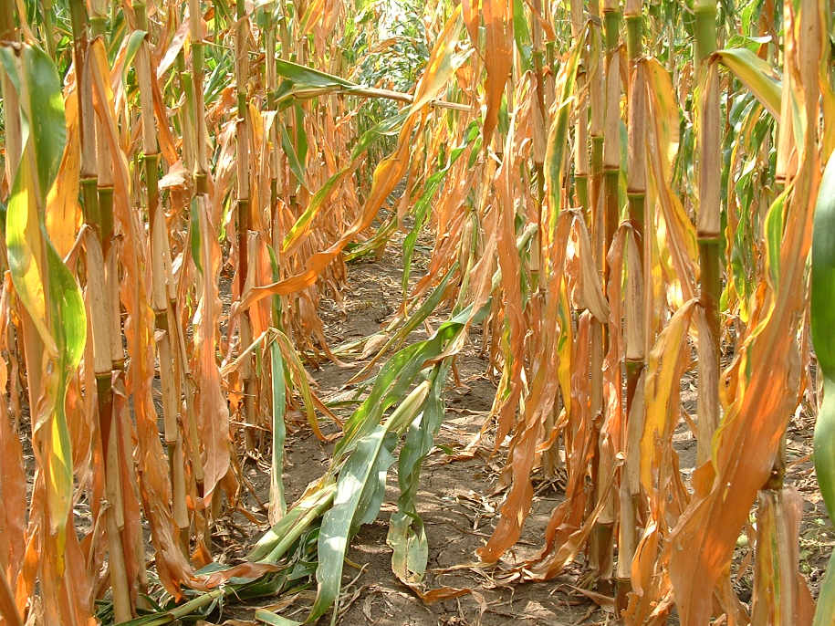
Mit vetettünk? A kukorica genetikai potenciálja
Időjárás
Trágyázás, növénytáplálás, talaj- és növénykondícionálás
Levegőből támadó rovarok
Levegőből támadó gombák
Herbicid-használat
Gyomosság
Hibrid
dr. Szieberth Dénes
2016. május 5.
Dalmand
Vetésidő
Tőszám és Tőelosztás
Talajlakó rovar kártevők
Talajlakó gombák
Talaj + előkészítés
Elővetemény

Slide 3
Mit tud a kukorica? – genetikai és termelési potenciál
USA
Maximum (NCGA Corn Yield Contest): 27,5 t/ha száraz, 33,4 t/ha öntözött
5-éves országos átlag: 9,8 t/ha
A nemzeti átlag kiegyenlített és növekszik
Magyarország
Maximum (MKK Kukorica Termésverseny): 18,36 t/ha
5-éves országos átlag: 6 tonna,
a nemzeti átlag ugrál és nem növekszik

Slide 4
Mi a genetikai, ökológiai és termesztési potenciál?
Genetikaimax potenciál = (egyedimax * populációmax, pl.: 0,3*50000=15t/ha)
Ökológiai potenciálmax = genetikaimax * stresszmin * hiánymin
Termesztési potenciál = genetikaimax * ökológiaimax * technológiaiopt
Kockázat (korlátozó tényezők):
Fajtaválasztás * termőhely választás * technológia > 0
Termés:
Termesztési potenciál * Kockázati tényezők
Beavatkozási hely: a korlátozó tényezőknél:
Hibrid – vetőmag – vetés(minőség) – talaj – gondozás/táplálás - időjárás
Notes:
A genetikai potenciál kihasználásának egy fontos tényezője a fajta stressztűrő képessége, amely megengedi, hogy a tőszám növelésénél kisebb arányban csökkenjen a csősúly.

Slide 5
Csapadék
Napfény
Időjárás
Hő
Trágyázás, növénytáplálás, talaj- és növénykondícionálás
Levegőből támadó rovarok
Levegőből támadó gombák
Herbicid-használat
Gyomosság
Hibrid
Vetésidő
Tőszám és Tőelosztás
A vetőmag és a vetés minősége
Talajlakó rovar kártevők
Talajlakó gombák
Talaj + előkészítés
Elővetemény
Szárazság- és hőstressz
Notes:
Az ábrából önmagából is kitűnik, hogy a termesztés nagyon összetett. Ha elgondoljuk, hogy táblaszinten sem tudjuk átfogni, sőt, nincs is adatunk rá akkor a táblán belüli egyes eltérő pontokat hogyan tudnánk biztonsággal kezelni.

Slide 6
A MAGYAR MEZŐGAZDASÁG AGROÖKOLÓGIAI POTENCIÁLJA AZ EZREDFORDULÓN - 1983
„..a számítások teljes mértékben már ismert, de még teljes mértékben ki nem használt körülményekre támaszkodtak.”
„Az agroökológiai potenciál kihasználását lassíthatja többek között az, ha
Nincs elegendő számú és felkészültségű szakember, illetve vezető
A magas szintű termeléshez szükséges beruházások nem a megfelelő ütemben valósulnak meg, vagy
Nem állnak folyamatosan a termelés rendelkezésére korszerű gépek, eszközök, alapanyagok
Természetesen pozitív … irányban hathatnak az … agrotechnika illletve az agrobiológia olyan új fejleményei (például: genetikai manipulációk útján vagy egyéb módon előállított új fajták, teljesen új technológiák stb.) amelyek az elkövetkező két évtizedben alakulhatnak ki.”

Slide 7
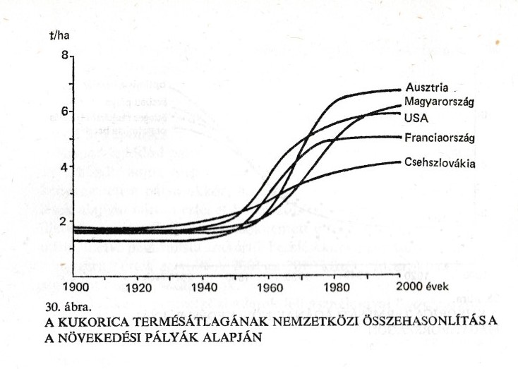
1983-ban még így gondolták

Slide 8
A MAGYAR MEZŐGAZDASÁG AGROÖKOLÓGIAI POTENCIÁLJA AZ EZREDFORDULÓN - 1983
„A víz hazánk területének több mint felén már ma is a termelést korlátozó tényező, és szerepe – a terméshozamok növekedése esetén – egyre fokozódhat.”
„A növények terméshozamának és az összprodukció növelésének lehetőségeit … elsősorban a talaj termékenysége és a felhasználható terület kiterjedése határozza meg.”
„A fajta, a környezet és a technológiai tényezők kölcsönhatásában rejlő lehetőségek jobb kihasználása érdekében megnő a speciális fajták iránti igény”
„…a természeti adottságok elvileg lehetővé teszik, hogy a növényi produkció az ezredfordulóig további 80%-kal növekedjék… a növekedés feltétele, hogy az ezredfordulóig minden, a felmérés szerint szükséges melioratív beavatkozást, fejlesztést elvégezzenek.”

Slide 9
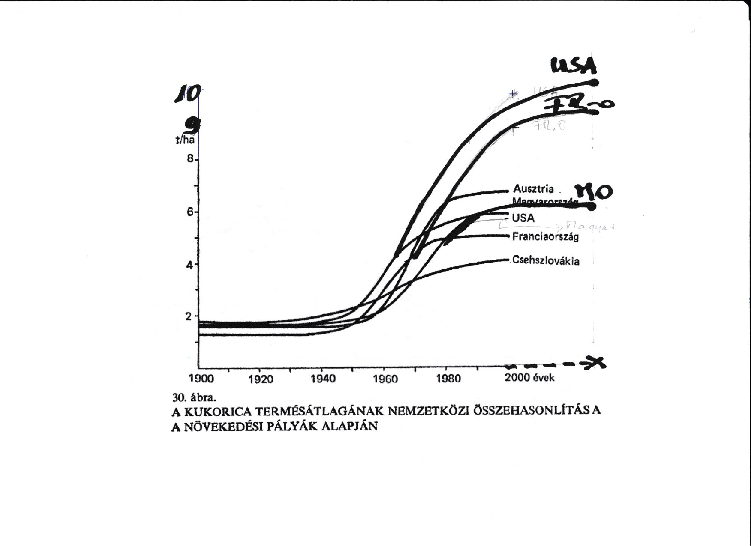
2000 utánra így alakult
„Az nem lehet, hogy ész, erõ És oly szent akarat Hiába sorvadozzanak Egy átoksúly alatt.”
(Vörösmarty Mihály)

Slide 11
A genetikai potenciál kihasználása - nemesítés
Helyzet a nagyvilágban
Helyzet itthon
A kihasználás fokozása hagyományos nemesítési lehetőségekkel
A kihasználás fokozása modern nemesítési lehetőségekkel (marker, dihaploid nemesítés)
Additív megoldások
GMO (1-2 szekvencia módosítás)
Nem GMO
Micro-RNS (külső genetika kapcsolók)
Micro-Chromosome (előre megszerkesztett kromoszóma bevitel)
A kihasználás fokozása hagyományos nemesítési lehetőségekkel
A kihasználás fokozása modern nemesítési lehetőségekkel ??
Additív megoldások ????????

Slide 12
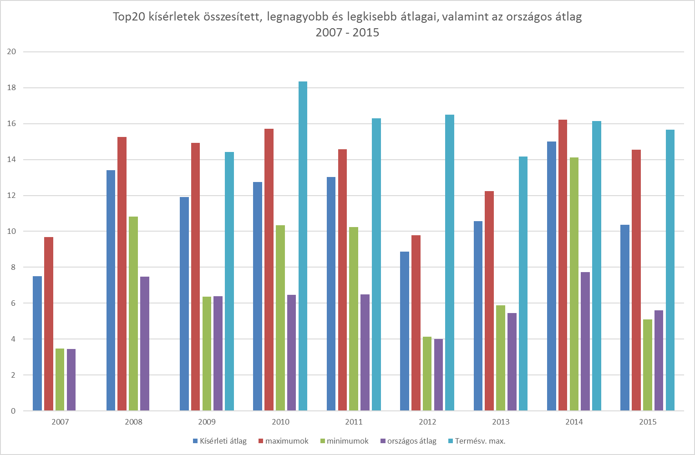

Slide 13
A kukorica szemes termése
Hol tartunk?
Országos átlagok
Hol tarthatnánk?
Termelői (mérőtalppal mért) fajtasorok
Top20 kisparcellás fajtakísérleti átlagok
Meddig érdemes nyújtózkodni?
Top20 és Termésverseny maximumok

Slide 14
Mi a genetikailag meghatározott „szemes” terméspotenciál?
Genetikai potenciál – az az elméleti érték, amit a „kukorica” (=maximális termőképességű hibrid) teremni tudna, ha minden igényét (környezeti + agrotechnikai) kielégítenénk, s minden akadályozó, károsító hatástól megvédenénk.
Ha azt mondjuk, hogy ez nincs messze az USA-ban eddig elért és igazolt 33,4 t/ha-tól (15% szemnedvességnél), nem tévedünk nagyot. (Valahol e körül az érték körül számítják a fotoszintetikus potenciált abszolút száraz termésre vonatkoztatva.)

Slide 15
Mi a gazdasági terméspotenciál?
Az a termőtábláról lehozható maximális termés, amit az adott hibrid egyedi produktivitásának és stressztűrő képességének legjobb harmóniába hozásával elérhetünk.

Slide 16
Mi az agro-ökológiai potenciál?
Amit az adott termelési színvonalon egy meghatároztottgazdálkodási egység produkálni képes

Slide 17
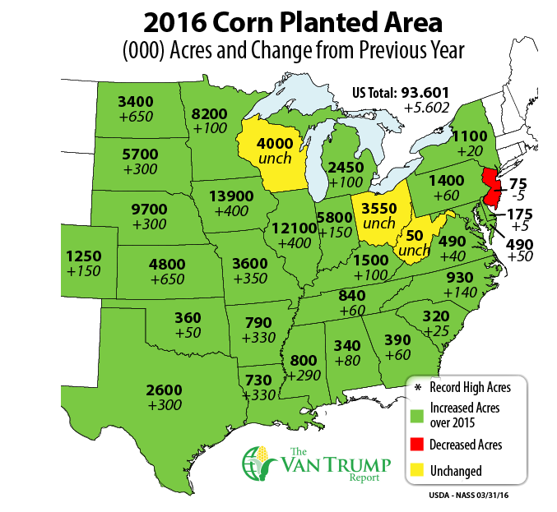
Minthogy a szójatermesztés gazdaságossága is romlik, inkább a kisebb rosszt választják. Úgy gondolják, hogy a termésnöveléssel csökkenthető a veszteség.

Slide 18
Mi az elérhető termés?
A gyakorlatban elérhető termés a környezet x technológia x hibrid kölcsönhatásból ered.
A környezet nagyléptékű tulajdonságaira csak közvetve van hatásunk, de nagyok a lehetőségek a közvetlen környezet megválasztásában és javításában
A technológia teremt harmóniát a környezet és a hibrid között, s a harmónia finomhangolására egyre több az eszközünk és lehetőségünk
A nemesítés (modern és posztmodern) egyre több adaptálható hibridet állít elő és a precíziós gazdaságban nem csak a hibrid alkalmazkodó képessége jön számításba, hanem az is, hogy az adott hibrid a megtervezett/ismert környezeti feltételeket mennyire képes kihasználni

Slide 19
További kérdések
Mi a termés? - Gyakorlati értelemben a termés mindig a táblát borító növényi egyedek elért átlagos produkciója és a populáció szorzata (csősúly*termő tő)
Mi a termék? A betakarított termés felhasználható és piacon értékesíthető része

Slide 20
Kérdés, lehet-e növelni a kukorica genetikai potenciálját nemesítéssel?
A válasz az, hogy igen, mert a korlátok egy része ismert morfológiai/szövettani tulajdonságokban és biokémiai folyamatokban rejlik.
Génmérnökök már foglalkoznak a kérdéssel és vannak bíztató eredmények.
Mindjárt látni fogjuk, hogy ez bennünket nem érint közvetlenül, de, ha a globális felmelegedés hatásaira gondolunk, a dolog mégsem hagyhat senkit hidegen!

Slide 21
Milyen lépések szükségesek a genetikai potenciál jobb kihasználásához?
Precíziós célú információ a hibridekről, s ilyen ajánlás tétel a kereskedő részéről
Precíziós célú vetőmagkikészítés
Növénytáplálás, ápolás, védelem
Az arra nem alkalmas területek kizárása a kukoricatermesztésből
A javítható területek alkalmassá tétele

Slide 22
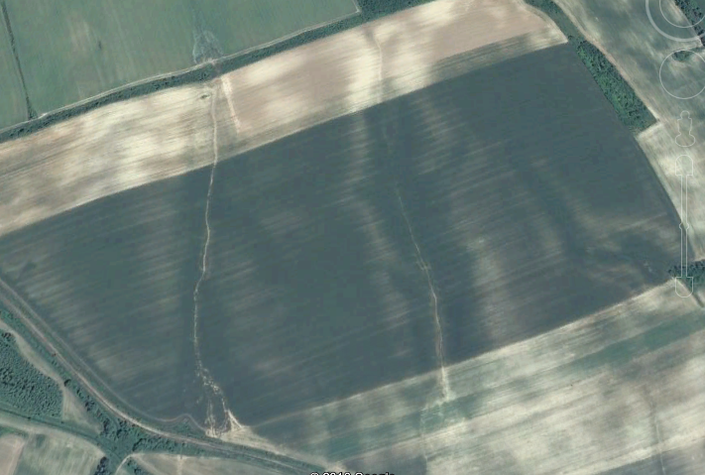

Slide 23
Mi a következmény?
Egy más megközelítés: A profit maximalizálása a termőhelyi potenciál kihasználásával A nem alkalmas területek más célú használata
Az alkalmassá tehető területek alkalmassá tétele (vízrendezés, öntözés)
A javítható területek javítása
A termőtábla fogalmának megváltozása (kezelési zónák)
Táblán belüli differenciálás – tőszám, hibrid, növény, vetésforgó, de akár művelési ág változásáig, vagy a táblán belüli területek egy részének természet közelivé tétele
Az ökológiai és ökonómiai követelmények harmonikus kielégítési módszereinek reformja

Slide 24
Egy elcsépelésre érdemes idézet (Hitel) – Széchenyi 225 (1791. április 8.)
„A török e részben minden egyéb hátramaradási mellett igen eszes. … s most, midőn már bort is iszik törvényesen, s így termeszteni is fog, ne legyek jó próféta, de fogadom, nemsokára drágábbat – nem akarám mondani: jobbat … is fog készíteni, mint mi; mert ő oly emberekre fogja bízni a tárgyelrendelést, kiknek mestersége; míg mi magunk kevergetjük mustainkat…minden tudományunk abban áll, hogy természetesen gondoljuk vinni a dolgot, midőn csak tudatlanul visszük. …nálunk a borzagyváló annak szent törvényei szerint véli keverésmódját intézgetni, ámbár végre közönségesen falusi kádár fórumára szorul”

Slide 25
A környezet, amire folyamatosan gondolnunk kell a beszélgetés folyamán
Általános (nem csak termelői) alapismerethiány és képzetlenség
Rossz (nem csak termelői) mentalitás
Hibás és rossz döntési mechanizmusok
Hiányos és rossz vezetési ismeretek és vezetési technikák (=alkalmasság)
Hiányos és rossz munkaerőellátás, különösen képzettségben, minőségben
Információigény-hiány
Gondozatlan, kuturálatlan infrastruktúra és környezet
Szegényes ismeret talajainkról
Alig tudunk valamit a fajtákról
Laza kapcsolat a tudomány, kutatás és alkalmazás között
Tanácsadói célú, gyakorlatorientált kutatás és a hozzá kapcsolt tanácsadás hiánya
Stb.

Slide 26
Miért termesztünk kukoricát?
Mert már őseink is termesztettek és megszoktuk
Mert van hozzá szerszámunk, berendezésünk
Mert nem tudunk helyette mit termeszteni hasonló nagyságban és hasonló eredménnyel
Mert fel tudjuk használni (????)
Mert el tudjuk adni (????)

Slide 27
Miért nem 800 ezer hektáron termelünk ugyanennyi kukoricát?
Mert akkor 400000 hektáron valami mást kellene termeszteni

Slide 28
Kérdések
Kérdések
Válaszok
Miért nem 800 000 ha-on termesztünk kukoricát?
Mit lehetne tenni a 400 000 hektárral?
Mert akkor 400 000 ha-n mást kellene termeszteni
Erdő-rét-legelő, takarmány, egyéb öntözött növény

Slide 30
Hibrid-ellátás
Hibridek az USA-ban
Hibridek itthon
Számuk elvileg végtelen, csak a fantázia szab határt
Nagy variabilitás a tenyészidőben
Van ajánlat felhasználhatóság tekintetében (ethanol, stb.)
Nagy variabilitás speciális rezisztenciák (GMO is) tekintetében
Minden, ami környezeti alkalmasság tekintetében megfelelő lehet, elérhető (342+EU)
Kielégítő tenyészidő-választék
Van ajánlat (korlátozott igény mellett) felhasználhatóság tekintetében (Waxy)
Korlátozott ajánlat (nem GMO) gyomirtószer rezisztenciák tekintetében (cycloxidim - DUO, CR)

Slide 31
Új dilemmák a genetikai potenciál körül
Az új fajta első keresztezése legalább 10 éves, tehát a „genetikája” minimum ennyi idős
Mire mértékadó területen bevezetik 14-15 éves
Részvétele a termelésben átlagosan 2-3 %, a jóké 5-6%, a kiválóké 10-12%
Ez azt jelenti, hogy a ma feltett kérdésre 15 év múlva kapunk 0,5 – 2% hatékonyságú választ, persze, ha meg tudjuk mondani az akkori időjárást!

Slide 32
Hol tartunk ma a genetikai potenciál kihasználásával?
Az új hibridről, ha itthon történt az elismerés, annyit tudunk, hogy az agro-ökológiai termőképessége megbízhatóan meghaladja a kb. 5-6 évvel korábbi szintnek megfelelő sztenderd értéket, s még tudunk róla néhány alapvető agronómiai tulajdonságot.
A nem itthon elismert hibridekről annyi tudunk, amennyit a nemesítő elárul, ha neki egyáltalán vannak hazai tapasztalatai az adott hibriddel kapcsolatosan. Általában még a tenyészidejét sem tudjuk megbízhatóan!
Az elmúlt 10 évben mintegy 500 hibrid fordult meg a „magyar földben”. Koruk megoszlása szerint éves átlagban 50%-ban 5 évnél idősebb, és 30 %-ban 7 évnél idősebb hibrideket termesztettünk, tehát az elmaradásunk 20-25 év. Éves 1,5%-os genetikai haladással számolva ez a aktuális nemesítői impulzushoz képest 30-40 év. (Egyes vidékeken 20 évnél is régebben elismert hibrideket termesztenek.)

Slide 33
Miért fontos a genetikai potenciál kérdésének feszegetése?
Mert úgy tűnik, hogy a IT fejlődésének és az eredmények alkalmazásának a biológiai anyag fejlődésének lassú üteme, a bevezetés vontatottsága és a vele kapcsolatos ismeretek hiánya már most is az egyik legfőbb gátja, és ez a helyzet gyorsuló ütemben romolhat.
Nyilván, lehet haladást elérni „általában” is a kukoricatermesztés technológiájának javításával, de az még nem precíziós termesztés

Slide 34
Régi probléma, új köntösben – a precíziós fajtaválasztás, avagy ki alkalmazkodjon kihez
Eddig
Ezután
Eddig azt a fajtát kerestük, amely a legkisebb termésveszteséggel reagált a kockázati tényezők hatására
A technikai fejlődés előre vetíti az időt, amikor azt a fajtát keressük, amely leggyorsabban visszafizeti a befektetéseinket

Slide 35
Mi a különbség a két megközelítés között?
Most vonal
Eddig
Ezután
Általános technológiát alkalmaztunk, általános elvek alapján vásároltunk vetőmagot, s azt általános vetés-technológiával elvetettük. Feltételezzük, hogy átlagos termést, szerencsés esetben annál jobb termést érünk el.
A termőhelyi adottságokhoz választunk hibridet, majd a termőhelyi adottságokat igyekszünk a hibrid ismeretében tovább javítani, s az agrotechnikával a hibrid igényeit mind jobban kielégíteni. Erre az útra Smart Farming elveinek alkalmazásával léphetünk, mert lehetővé teszi a táblán belüli eltérésekhez alkalmazkodó agrotechnikát, tőszámváltoztatást, hibridcserét.

Slide 36
Miben lesz változás?
Eddig
Ezután
Termelési szemlélet
Heterogén adottságokon homogén eljárás
Stresszfaktorok figyelmen kívül hagyása (elszenvedése)
Melioráció elhanyagolása
(Tápelem)hiánygazdálkodás
Spontaneitás
Ökolo(giai -öko)nómiai szemlélet = a termelés komplex megközelítése
Differenciált eljárás-alkalmazás
Stresszfaktorok kezelése
Általános talajjavítás
Optimalizált növényigény kielégítés
Adatra támaszkodó tudás alapú tervezés és irányítás

Slide 37
Szükséges feltételek
Versenyképes tudás és mentalitás (nincs megkülönböztetett ágazati szereplő!)
Versenyképes, (innovációra képes) gazdasági erő a
Támogató politikai és társadalmi környezet
A tudományos-technológiai fejlesztések gyors bevezetése és alkalmazása
A nemesítésben rejlő lehetőségek kihasználása
Megfelelő vetőmag biztosítása (termesztés, feldolgozás, tárolás, kereskedés)
Talajjavítás, öntözés, talajvédelem egyidejű megvalósítása
Térségi intézkedések (pl.: kukoricamoly elleni védekezés) bevezetése
Input-output egyensúly megteremtése

Slide 38
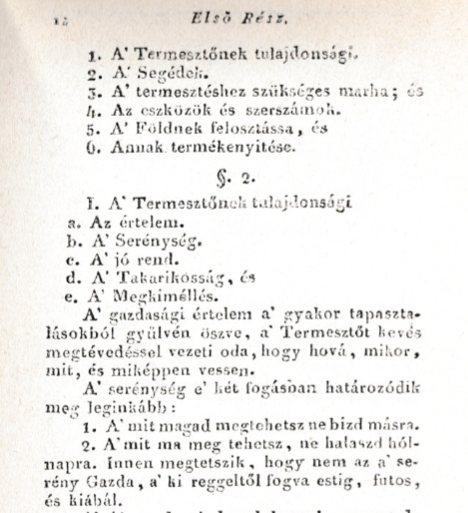

Slide 39
A genetikai potenciál kihasználása - fajtaválasztás
Feltételek:
Vetőmag
Újabb genetika
Egészséges, jól kezelt, életerős
Egységes méretű és alakú
Technológia
Időbeliség, egyöntetűség, precíziós
Tápanyag ellátás
Minőségi és mennyiségi igény szerint
Víz-ellátás
Talaj, elővetemény, öntözés, vízrendezés
Növényvédelem
Gyomok, gombák, rovarok
Talaj
Időjárás
Korlátok
Vetőmag
Nem megfelelő hibrid
Nem a termőhelyhez választott
Régi (amortizálódott) hibrid
„Olcsó” mag
Vetőmag hibák
Technikai minőség hiányosságai
Technológiai hibák
Hiányos tápanyagellátás
Hiányos vízellátás
Gyomok, kártevők és kórokozók
Nem megfelelő talajminőség
Nem megfelelő időjárás
Stressz helyzetek

Slide 40
A genetikai potenciál kihasználása - fajtaválasztás
Feltétel
Tény
Fajtaismeret
Források
Tanulmányok
Kereskedelem
független tanácsadási rendszer
Saját „kísérletek”
Civil kezdeményezések
Tudományos háttér
Majdnem semmi
Források
Nem releváns
Nem megbízható nem független
Nem létezik
Nem megbízható, esetleges
Nem lehet rá építeni és kevés
Nem átfogó, nem független

Slide 41
A genetikai potenciál kihasználása - fajtatulajdonságok
Benne van
Benne lehet
Terméspotenciál
Szárazságtűrés
Hidegtűrés
Hőtűrés
+ Tápanyag reakció
Gyomirtószer tűrés

Slide 42
Mire használjuk a kukoricát Magyarországon?
Hazai felhasználás
Állattenyésztés
Élelmiszeripar
Bioethanol
Biogáz
Export

Slide 43
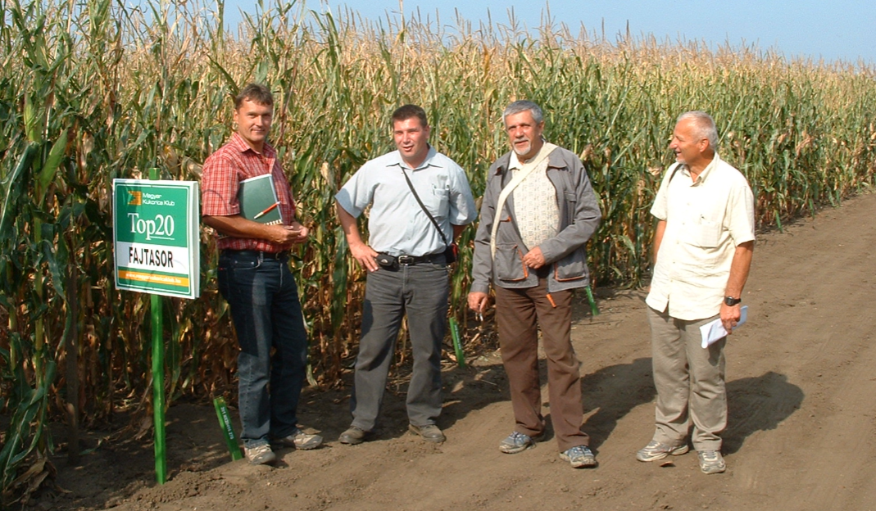

Slide 44
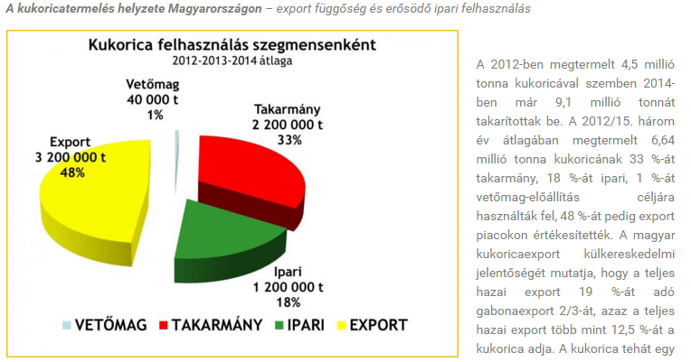

Slide 45
A termésnövelés feltételei és lehetőségei Magyarországon
vetőmag

Slide 46
Korlát
Az előrelépés feltétele
Nem megfelelő hibrid
Nem a termőhelyhez választott
Régi (amortizálódott) hibrid
„Olcsó” mag
Vetőmag hibák
Technikai minőség hiányosságai
Technológiai hibák
Hiányos tápanyagellátás
Hiányos vízellátás
Gyomok, kártevők és kórokozók
Nem megfelelő talajminőség
Nem megfelelő időjárás
Stressz helyzetek
fajtaismere

